Slide 1

TLS
Transport Layer Secuerity

Slide 2
Überblick
Komponenten und Dienste
Algorithmen
Summary
AGENDA

Slide 3
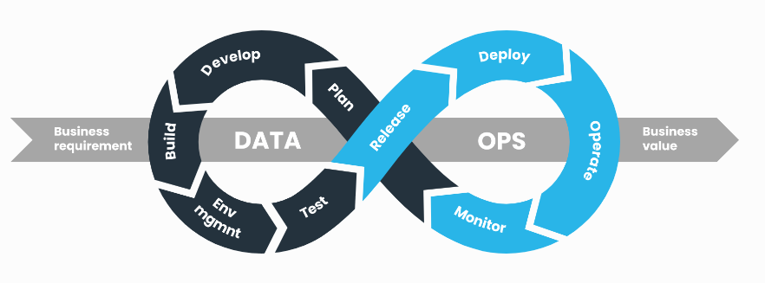
Devops and Dataops
[2]
Notes:
DevOps:
Prozesse zwischen diesen beiden Bereichen automatisiert und optimiert, um Software schneller und zuverlässiger zu entwickeln
DataOps:
Optimierung von Datenmanagementprozessen abzielt, insbesondere im Zusammenhang mit Big Data und Analysen
Datennachfrage bis zum Datenerfolg zu verkürzen und die Qualität und den Zyklus der Datenanalyse zu verbessern
Ziel:
DevOps: Produktentwicklung und die Automatisierung von manuellen Aufgaben wie Tests, Bereitstellung, Konfigurationsmanagement und Infrastrukturprovisionierung, um den Softwarelieferprozess zu beschleunigen
DataOps: Datenmanagementkosten zu senken, die Datenqualität zu verbessern und Einblicke schneller an Analysten und Geschäftsnutzer zu liefern, indem Datenpipelines geschaffen werden
Prozessphasen:
DevOps: Entwicklung, Bau, Test, Lieferung und Verwaltung
DataOps: Entwicklung, Bau, Test, Lieferung und Verwaltung sowie Analyse und Orchestrierung
Integration und Zusammenarbeit:
Beide Methoden bringen verschiedene Teams zusammen, um Effizienz und Kollaboration zu fördern
DevOps: Entwicklung, IT-Betrieb und Engineering-Teams
DataOps: Datenführungskräfte, Datenanalysten, Dateningenieure, Datenwissenschaftler, Geschäftsnutzer und andere Stakeholder zusammenbringt
Anwendungsbereich:
DevOps: plattformunabhängig und konzentriert sich auf die Bereitstellung von Softwareprodukten
DataOps: Erstellung von Datenströmen konzentriert, die wertvolle Einblicke für Endbenutzer liefern, durch optimierte Datenprozesse
Qualitätssicherung:
DevOps: Code-Reviews, kontinuierliches Testen und Monitoring
DataOps: Daten-Governance und Prozesskontrolle betont
Transformation und Evolutions:
DevOps: Transformation der Lieferfähigkeit von Entwicklungs- und Softwareteams
DataOps: archaische Datenhandhabungspraktiken durch Anwendung von DevOps-Konzepten transformiert, Evolution der DevOps-Praktiken angesehen werden kann, da es die kollaborativen und iterativen Prinzipien von DevOps auf den Bereich der Daten ausweitet
Quellen:
[2] https://www.dataops.live/what-is-dataops#how-dataops-works

Slide 4
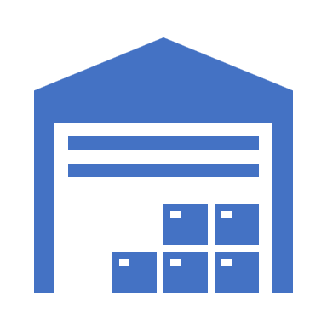

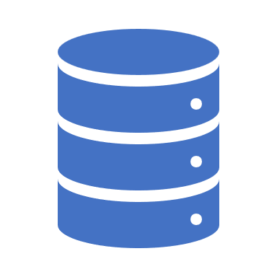









Architecture
Batch
Serving
ML
…
Speed
Firewall / VPN
Source
Lambda
HMI
[1]
Local Store
Cloud
Fresh Corner Repository
Notes:
Lambda-Architektur:
Vorteile:
Echtzeit und Batchverarbeitung: Die Lambda-Architektur ermöglicht schnelle und umfassende Analysen durch die parallele Verarbeitung von Echtzeit- und Batchdaten
Skalierbarkeit: Sie ist hoch skalierbar und kann große Datenmengen verarbeiten, was sie für Big-Data-Anwendungen besonders geeignet macht
Fehlerresistenz: Die Architektur bietet eine hohe Ausfallsicherheit und minimiert Datenverluste durch die Kombination von Batch- und Streaming-Verarbeitung
Flexibilität: Durch die Verwendung verschiedener Technologien und Tools kann die Lambda-Architektur an spezifische Anforderungen angepasst werden
Nachteile:
Komplexität: Die Implementierung und Wartung der Lambda-Architektur kann aufgrund der verschiedenen Verarbeitungsmethoden und -schichten komplex sein
Aufwand: Berechnungen müssen sowohl im Batch- als auch im Echtzeit-Verarbeitungslayer implementiert werden, was zu doppeltem Aufwand führen kann
Latenz: Trotz der Echtzeitverarbeitung kann es zu Latenz kommen, insbesondere wenn die Batch-Verarbeitung in regelmäßigen Intervallen erfolgt
Datenkonsistenz: Die Kombination von Daten aus beiden Verarbeitungspfaden kann Herausforderungen bei der Sicherstellung der Konsistenz mit sich bringen
Wartungsaufwand: Die Wartung und Aktualisierung der Architektur erfordert sorgfältige Planung und Implementierung
Komplexität des Datenmodells: Das Datenmodell kann komplex zu berechnen sein, da es verschiedene Zeitebenen und Auflösungen vereint
Batch-Verarbeitung:
Vorteile
Effizienz: Die Batch-Verarbeitung ist besonders effizient bei der Verarbeitung großer Datenmengen, da sie die Daten in großen Mengen verarbeitet, was die Gesamtverarbeitungszeit reduzieren kann.
Einfachheit: Sie ist oft einfacher zu implementieren und zu verwalten, da sie weniger kontinuierliche Überwachung erfordert und für Szenarien geeignet ist, in denen Daten nicht zeitkritisch sind
Ressourcenoptimierung: Batch-Verarbeitung kann komplexe Transformationen und Validierungen der Daten durchführen, da es mehr Zeit und Ressourcen für die Verarbeitung der Daten hat
Hoher Durchsatz: Sie kann eine hohe Durchsatzrate gewährleisten, da sie große Datenmengen auf einmal verarbeiten kann
Nachteile:
Verzögerung: Es kann zu Verzögerungen in der Datenverarbeitung kommen, da die Daten gesammelt und dann verarbeitet werden, was zu Latenz und Inkonsistenz in den Daten führen kann
Echtzeit-Verarbeitung: Batch-Verarbeitung ist nicht ideal für Anwendungen, die Echtzeit-Datenverarbeitung erfordern
Ressourcenintensität: Die Verarbeitung großer Datenmengen kann erhebliche Rechenressourcen erfordern, was zu potenziellen Engpässen führen kann
Streaming-Verarbeitung:
Vorteile:
Echtzeit-Verarbeitung: Streaming ermöglicht die Echtzeit-Verarbeitung von Daten, was ideal für Anwendungen ist, die sofortige Datenverarbeitung erfordern
Minimale-Verzögerung: Da die Daten sofort verarbeitet werden, sobald sie verfügbar sind, gibt es minimale Verzögerungen in der Datenverarbeitung
Flexibilität und Anpassungsfähigkeit: Streaming ist flexibler und anpassungsfähiger, da es einfacher ist, auf Basis der sich ändernden Datenanforderungen zu modifizieren, zu stoppen oder hoch- und herunterzuskalieren
Nachteile:
Komplexität: Streaming kann komplexer zu implementieren und zu verwalten sein, da es eine kontinuierliche Überwachung und Verarbeitung der Daten erfordert
Ressourcenintensiv: Es kann ressourcenintensiver sein, da die Daten kontinuierlich verarbeitet werden
Fehlertoleranz: Streaming-Data-Systeme müssen fehlertolerant sein, da Daten in Echtzeit verarbeitet werden. Wenn ein Fehler auftritt, kann dies zu Datenverlust führen
Quelle:
[1] Nathan Marz and James Warren | Big Data : Entwicklung und Programmierung von Systemen für große Datenmengen und Einsatz der Lambda-Architektur | mitp | Auflage: 1 | 2016
[2] https://www.confluent.io/de-de/learn/batch-vs-real-time-data-processing/
[3] https://atlan.com/batch-processing-vs-stream-processing/
[4] https://www.kobold.ai/batch-vs-event-streams/

Slide 5




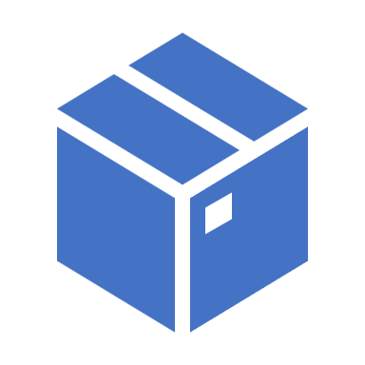
Tools: Terraform
Pros:
Efficient infrastructure management
Flexibility and scalability
Modularity
Cloud and provider agnosticism
Readability and validation
Cons:
Additional programming language
Abstraction
Drift in state management
Siginigficant effort in envoirment setup
…
[4]
[3],[4],[5]
Notes:
Terraform: Open Source Plattform für Infrastruktur der HashiCorp
Write: Definiere IT-Infrastruktur (Konfiguration, Zielinfrastruktur) => Virtuelle Maschinen, Datenbanken, Cloud-Provider, Server, Apllikationen, …
Plan: Terraform erstellt einen ausführabren Plan, anhand der Definierten Infratsrucktur => Erstellt, Updated, Zerstört Infrastruktur anhand der Konfiguration
Apply: Gibt den Plan an die Provider weiter => 1000 verschiedene Provider wie AWS, Azur, Docker, Datadog, Docker, Kubernetes
provisionierte Infrastruktur-Setups zu speichern
Vorteile:
Effiziente Infrastrukturverwaltung: Terraform ermöglicht eine effiziente, reproduzierbare und automatisierte Bereitstellung von Infrastruktur
Flexibilität und Skalierbarkeit: Das Tool bietet die Flexibilität, Infrastrukturen zu entwerfen, die sich automatisch an verändernde Anforderungen anpassen können, was es hochgradig skalierbar macht
Modularität: Terraform unterstützt die Modularität, die es ermöglicht, Infrastrukturen in kleinere, unabhängig wartbare Subsysteme zu unterteilen
Cloud-Agnostizität: Terraform ist nicht an einen einzigen Cloud-Anbieter gebunden, was es zu einer vielseitigen Wahl für die Verwaltung von Infrastrukturen über verschiedene Cloud-Plattformen hinweg macht
Lesbarkeit und Validierung: Die Verwendung einer Domain Specific Language (DSL), die leicht zu lesen und automatisch validiert und formatiert wird, verbessert die Lesbarkeit und Validierung von Terraform-Konfigurationen
Anbieterunabhängigkeit: Terraform unterstützt eine breite Palette von Anbietern, was seine Vielseitigkeit für IaC-Bedürfnisse erhöht
Versionskontrollfähigkeiten: Infrastruktur als Code kann mit herkömmlichen Versionskontrollsystemen wie Git versioniert und nachverfolgt werden, was ein bedeutender Vorteil für die Teamzusammenarbeit und das Änderungsmanagement ist
Deklarative Syntax: Terraform verwendet eine deklarative Sprache, um Infrastruktur zu definieren, wobei der Fokus auf dem gewünschten Endzustand liegt und nicht auf den prozeduralen Schritten, um diesen zu erreichen
Community und Ökosystem: Eine große und aktive Community trägt zum Ökosystem von Terraform bei, indem sie Module, Plugins und Best Practices teilt
Nachteile:
Abstraktion: Die Abstraktionsebene in Terraform kann es schwierig machen, sofort zu erkennen, welche abhängigen Ressourcen angepasst werden müssen, wenn Änderungen vorgenommen werden
Zusätzliche Programmiersprache: Das Erlernen der HashiCorp Configuration Language (HCL) ist notwendig, was eine weitere Sprache zum erforderlichen Fähigkeitensatz hinzufügt, obwohl sie im Vergleich zu anderen Sprachen relativ einfach ist
Drift im State Management: Die Verwaltung der State-Datei getrennt vom Anwendungscode kann zu einem "Drift" führen, bei dem die Konfigurationsdatei nicht mehr mit dem tatsächlichen Zustand der Infrastruktur übereinstimmt
Erheblicher Aufwand bei der Umgebungseinrichtung: Die manuelle Replikation von Konfigurationen für verschiedene Umgebungen kann zeitaufwändig und fehleranfällig sein, was möglicherweise zu Überprovisionierung und erhöhten Kosten führt
Abhängigkeiten von Drittanbieter-Plugins: Die Abhängigkeit von Drittanbieter-Plugins kann Kompatibilitätsprobleme einführen und erfordert zusätzlichen Verwaltungsaufwand
Begrenzte Kontrolle über die Bereitstellungsreihenfolge: In komplexen Szenarien funktioniert die Abhängigkeitsauflösung von Terraform möglicherweise nicht wie erwartet, was die Steuerung der Reihenfolge der Ressourcenbereitstellung erschwert

Slide 6

Tools: Docker And Kubernetes
Pros:
Cons:
Docker
Docker
Kubernetes
Portability, Efficiency, Scalability, Ecosystem
Orchestration, Scalability, Availability, Ressource Management, Functions
Kubernetes
Security, Orchestration, Scalability of complex Systems
Complexity, Overkill for small workloads
[6]
[7], [8], [9]
Notes:
Docker:
Vorteile: Portabilität: Docker-Container können konsistent auf verschiedenen Plattformen und Cloud-Anbietern ausgeführt werden, was die Anwendungskonsistenz sicherstellen Effizienz: Container teilen sich den Kernel des Host-Betriebssystems, was zu einer effizienten Ressourcennutzung führt Schnelles Skalieren: Container können schnell hoch- oder heruntergefahren werden, was eine schnelle Skalierung der Anwendung ermöglicht Ökosystem: vielzahl an vorgefertigten
Nachteile: Begrenzte Orchestrierung: Docker Swarm, bietet grundlegende Orchestrierungsfähigkeiten, aber es fehlen die fortgeschrittenen Funktionen von Kubernetes Skalierbarkeit: Docker stößt bei der Skalierung für große Anwendungen auf Komplexität und unterstützt zwar manuelles Skalieren, ist aber nicht so dynamisch wie Kubernete Sicherheit: Gemeinsam benutzter Kernel => Übergriff auf andere Applikationen möglich
Kubernetes:
Vorteile: Orchestrierung: Kubernetes ist eine leistungsstarke Plattform zur Container-Orchestrierung, die die Bereitstellung, Skalierung und Verwaltung von containerisierten Anwendungen automatisiert Skalierbarkeit: Es zeichnet sich durch Skalierbarkeit aus und ermöglicht es Anwendungen, horizontal und vertikal basierend auf Ressourcennutzung und Benutzeranforderungen skaliert zu werden Hohe Verfügbarkeit: Kubernetes gewährleistet eine hohe Verfügbarkeit und Fehlertoleranz für Anwendungen Fortgeschrittene Funktionen: Es bietet fortgeschrittene Funktionen wie Lastausgleich, automatische Skalierung, Service-Entdeckung, Selbstheilung, rollende Updates und Rollback Ressourcenmanagement: Kubernetes bietet robuste Ressourcenmanagement- und Planungsfähigkeiten Cloud-Agnostisch: Kubernetes kann auf einer Vielzahl von Cloud-Plattformen bereitgestellt werden und ist cloud-agnostisch, was die Bereitstellung über verschiedene Cloud-Anbieter hinweg ermöglicht
Nachteile: Lernkurve: Die Lernkurve für Kubernetes kann steil sein, insbesondere für Neulinge in der Containerisierung und verteilten Systeme Komplexe Einrichtung: Kubernetes kann komplex in der Einrichtung und Verwaltung sein, mit einem manuellen und komplexen Cluster-Bereitstellungsprozes Überdimensioniert für kleine Arbeitslasten: Es kann für einfache Anwendungen oder Dienste unnötig sein und ist für kleine Arbeitslasten überdimensioniert Ressourcenintensiv: Es erfordert zusätzliche Ressourcen und ein engagiertes Team, um die Infrastruktur in großem Maßstab zu verwalten und zu warten

Slide 7


Tools: Github
Pros:
Cons:
Complex configuration
CI/CD
Workflows
Version control
Platform and Cloud
Dependency
[12]
[10], [11]

Slide 8
Software DevOps and DataOps standard
Microservices, Infrasturcure as Code, CI/CD, …
Lambda-Architektur
Batch - and Streaming - handling
Tools
Terraform, Github, Docker, Kubernetes, …
Summary

Slide 9
Literaturverzeichnis
[1] Nathan Marz and James Warren | Big Data : Entwicklung und Programmierung von Systemen für große Datenmengen und Einsatz der Lambda-Architektur | mitp | Auflage: 1 | 2016
[2] https://www.dataops.live/what-is-dataops#how-dataops-works
[3] Brikman, Yevgeniy | Terraform : up and running [electronic resource] : writing infrastructure as code | O'Reilly | Auflage: 2 | 2019
[4] https://developer.hashicorp.com/terraform/intro
[5] https://www.ionos.de/digitalguide/server/tools/was-ist-terraform/
[6] https://www.atlassian.com/microservices/microservices-architecture/kubernetes-vs-docker
[7] https://k21academy.com/docker-kubernetes/kubernetes-vs-docker
[8] https://www.ibm.com/blog/kubernetes-vs-docker/
[9] Victor Farcic | Title:The DevOps 2.0 Toolkit | Packt Publishing Ltd. | Auflage: 1 | 2016

Slide 10
Literaturverzeichnis
[10] https://github.blog/2022-02-02-build-ci-cd-pipeline-github-actions-four-steps/
[11] https://www.whizlabs.com/blog/github-vs-jenkins/
[12] https://learn.microsoft.com/de-de/azure/architecture/guide/aks/aks-cicd-github-actions-and-gitops
https://www.confluent.io/de-de/learn/batch-vs-real-time-data-processing/
https://atlan.com/batch-processing-vs-stream-processing/
https://www.kobold.ai/batch-vs-event-streams/
https://developer.hashicorp.com/terraform

